Slide 1
TỰ NHIÊN VÀ XÃ HỘI 3

Slide 2
Chuẩn bị:

Slide 3
CHỦ ĐỀ 1: GIA ĐÌNH
BÀI 1: HỌ HÀNG VÀ NHỮNG KỈ NIỆM CỦA GIA ĐÌNH
(TIẾT 2)

Slide 4
KHỞI ĐỘNG
Mickey ở đâu nhỉ?
Mình ở trong chiếc hộp có đáp án đúng nhé!
Notes:
Click vào các hộp vuông để tìm đáp án. Đáp án đúng sẽ có mickey ở dưới

Slide 5
Em trai của mẹ được gọi là gì?
Chú
Bác
Cậu
Anh em họ

Slide 6
Em trai của bố được gọi là gì?
Chú
Bác
Cậu
Anh em họ
Notes:
Click vào các hộp vuông để tìm đáp án. Đáp án đúng sẽ có mickey ở dưới

Slide 7
Vợ của chú được gọi là gì?
Dì
Bác gái
Mự/mợ
Chị gái
Notes:
Click vào các hộp vuông để tìm đáp án. Đáp án đúng sẽ có mickey ở dưới

Slide 8
Con của dì được gọi là gì?
Chú
Bác
Cậu
Anh em họ

Slide 9
Mình tìm được bạn micky rồi nhé!
Cảm ơn các bạn!
Notes:
Click vào các hộp vuông để tìm đáp án. Đáp án đúng sẽ có mickey ở dưới

Slide 10
THỰC HÀNH

Slide 11
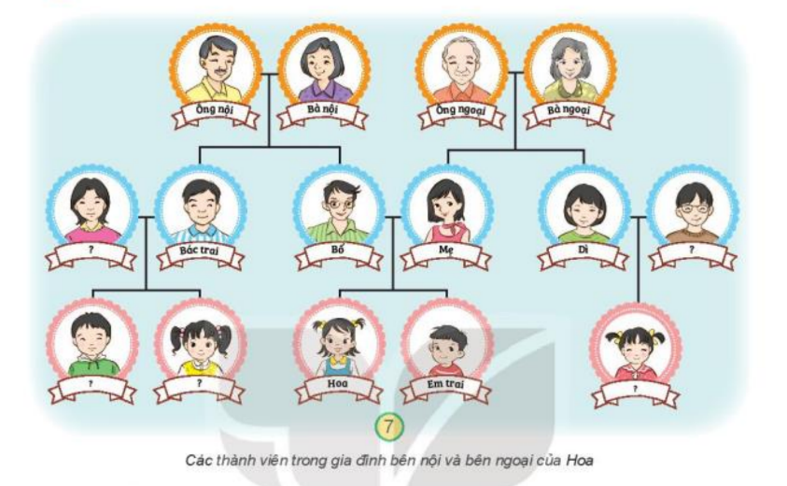
1. Em hãy nói cách Hoa xưng hô với các thanh viên trong gia đình thuộc họ hàng bên nội, bên ngoại theo sơ đồ dưới đây.
Thảo luận nhóm đôi

Slide 12
Kể tên một số thành viên trong gia đình họ hàng bên nội, bên ngoại của em.

Slide 13
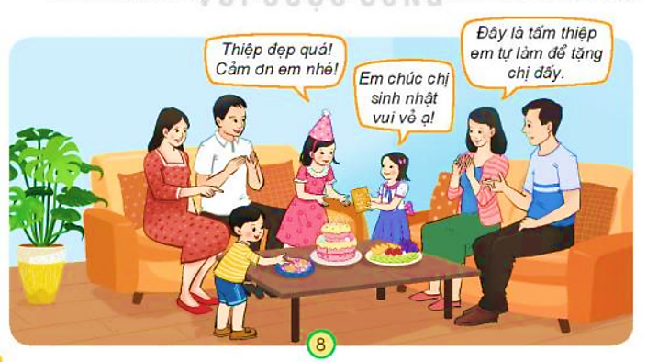
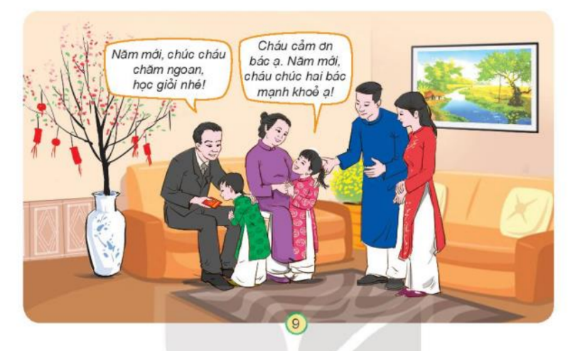
3. Kể về một kỉ niệm hoặc sự kiện được gặp họ hàng mà em nhớ nhất. Em thường làm gì để thể hiện tình cảm của mình đối với họ hàng?

Slide 14
VẬN DỤNG
“Vẽ sơ đồ thành viên gia đình trong họ hàng”

Slide 15
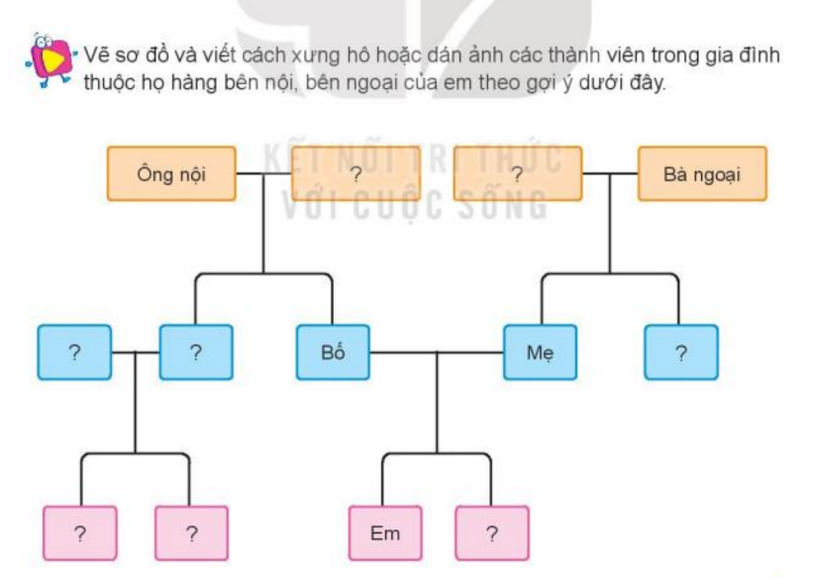
Vẽ sơ đồ và viết cách xưng hô hoặc dán ảnh các thành viên trong gia đình thuộc họ hàng bên nội, bên ngoại của em theo gợi ý dưới đây.
Notes:
GV sửa cách xưng hô theo vùng miền phù hợp

Slide 16
DẶN DÒ

Slide 18
Em Linh chỉ hỗ trợ bộ bài giảng đối với thầy cô dùng để giảng dạy cho HS. Trường hợp thầy cô dùng để “thương mại”, nếu phát hiện, em ngưng cung cấp các bài tiếp theo và thầy cô sẽ được mời ra khỏi kho giáo án ppt. Trân trọng!
Notes:
Kho ppt Phan Linh_0916.604.268

Slide 19
Trong quá trình thiết kế, mặc dù đã rất cố gắng nhưng vẫn khó tránh khỏi sai sót. Em Linh mong quý thầy cô dò bài cẩn thận trước khi lên lớp và gửi phản hồi kịp thời để em điều chỉnh sớm nhất có thể nhé! Yêu thương!

